Slide 1




ЗЕЛЕНЕ БУДІВНИЦТВО ЯК КОНЦЕПЦІЯ ЕКОЛОГІЧНОГО ТА КЛІМАТОСТІЙКОГО
БУДІВНИЦТВА
Ткаченко Тетяна Миколаївна
професорка кафедри технологій захисту навколишнього середовища та охорони праці КНУБА, докторка технічних наук, професорка

Slide 2
Модуль 2
Лекція 3
ВНУТРІШНЄ ОЗЕЛЕНЕННЯ ЯК ЗАСІБ ОЗДОРОВЛЕННЯ
ВНУТРІШНЬОГО СЕРЕДОВИЩА.
ПРИКЛАДИ СТВОРЕННЯ ТА ВИКОРИСТАННЯ У ІНТЕР’ЄРАХ РІЗНИХ ТИПІВ

Slide 3
In all communication activities you should display the following disclaimer: ‘Funded by the European Union. Views and opinions expressed are however those of the author(s) only and do not necessarily reflect those of the European Union or CBE JU. Neither the European Union nor the CBE JU can be held responsible for them.’

Slide 4
Вступ
План лекції
1
4
Поняття та термінологія
Фітодизайн
2
5
Методи експериментальних досліджень
Історія застосування фітонцидів та фітонцидних рослин
3
6
Приклади фітодизайну
Практичний кейс
Властивості фітонцидів

Slide 5
Частина 1.
Поняття та термінологія

Slide 6
Фітонциди
(від грецької phytón — рослина і
лат. caedo — вбиваю) —
біологічно активні речовини, що утворюються рослинами, які вбивають чи пригнічують зростання й розвиток бактерій, мікроскопічних грибів та інші форми мікроорганізмів.
1
Фітонциди

Slide 7
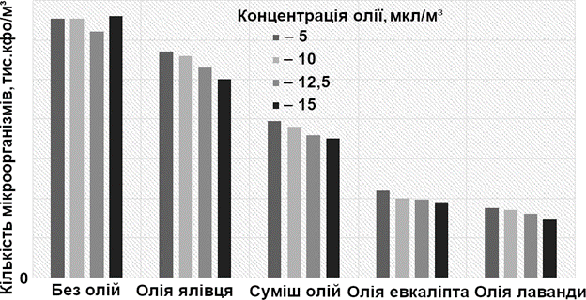
Порівняння фітонцидної активності живих рослин і олій
дуб звичайний - 5 хвилин
кипарис пірамідальний - 6 хвилин
тис ягідний - 6 хвилин
ялівець козацький - 7 хвилин
сосна звичайна - 10 хвилин
береза бородавчаста -20 хвилин
тополя срібляста - 9 хвилин
Ялівець, один з найбільш активних рослин, має олію з сильним ароматом і слабкою фітонцидною активністю. Тобто не всі ароматичні речовини фітонциднію
Tetiana Bilyk, Nataliia Lukianenko, Karina Vityk, Olesia Havryliuk Application of plant essential oils for improving air quality in the lecture-halls of universities. Environment protection. Vol.75. No.2 (2018). https://doi.org/10.18372/2306-1472.75.13119

Slide 8
Леткі органічні речовини (ЛОР) -
леткі гази/пари, що виділяться з рідин або твердих поверхонь і живих організмів, при кімнатній температурі
Леткі фітоорганічні речовини (ЛФОР) -
Леткі органічні речовини, що виділяються рослинами.
Можуть бути фітонцидними, ароматичними, такими, що принаджують або відлякують комах, біологічно активними чи неактивними.
2
Леткі органічні речовини
Леткі
фітоорганічні речовини

Slide 9

Роль ЛФОР
загальмовують розвиток або знищують хвороботворні мікроорганізми
беруть участь в обміні речовин
знижують рівень цукру в крові
Ф І Т О Н Ц И Д И
Нормалізують серцевий ритм, артеріальний тиск
Сприятливо впливають на процес кровообігу мозку, імунну та нервову систему
Покращують стан печінки, бактерицидну активність шкіри

Slide 10
Частина 2. Історія застосування фітонцидів та фітонцидних рослин

Slide 11
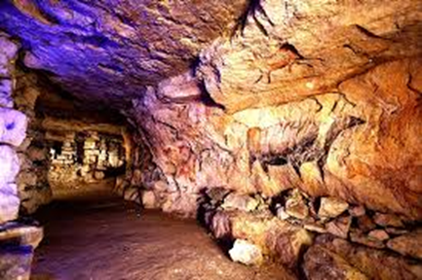
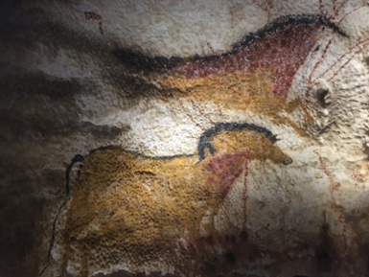
Елементи запашних рослин знайдено в мотивах декоративних малюнків первісних печерних людей.
У печерах Ласко (Франція, провінція Дардонь) виявлено наскельні малюнки зі способами використання рослин для оздоровлення та лікування
Печера Ласко з наскальними малюнками

Slide 12
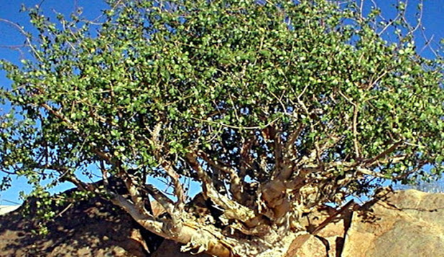
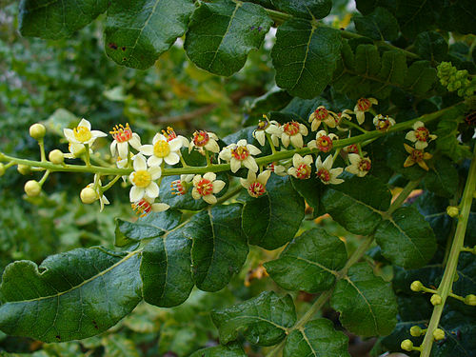
Мирра містить:
- 40-67% камеді;
- 28-35% смоли Миррини;
- 2-6% ефірного масла миррола.
Має виражені антимікробні властивості і в давнину використовувалася в релігійних обрядах
Мирра
Ладан

Slide 13
Частина 3. Властивості фітонцидів

Slide 14
Фітонцидам одних рослин властиво впливати на різні класи мікроорганізмів (бактерії, найпростіші одноклітинні тварини, мікроскопічні грибки тощо).
Інші ж наче вибірково пригнічують лише певні види мікробів.
Таким чином, фітонциди створюють несприйнятливість, підтримують природний імунітет рослин до різних видів захворювань.
Фітонцидна активність рослини
Фітонцидна активність рослини може змінюватися залежно від пори року, від погоди, часу доби (вранці до 8 годин і ввечері після 19 годин кількість фітонцидів, вироблених рослинами, в кілька разів менше, ніж удень).
Дерева, що опиняються в тіні, виділяють менше фітонцидів. У березовому і сосновому лісах більше світла і більше фітонцидів, ніж, наприклад, у змішаному.
На кількість продукованих летких речовин може впливати також температура повітря і його вологість: у спекотну погоду концентрація фітонцидів істотно зростає (в 1,5-1,8 рази), а при підвищенні вологості повітря - зменшується.

Slide 15
Частина 4. Фітодизайн

Slide 16
Фітодизайн -
вид дизайну, що полягає у створюванні композицій на основі використання рослин (ДСТУ 3899:2013)
використання рослин для поліпшення довкілля у штучних системах (А. Гродзинський)
4
Фітодизайн

Slide 17
Шість основних завдань фітодизайну за
А. М. Гродзинським (1983)
Естетико-психічний вплив рослин на людину за допомогою краси форми і кольору
Поліпшення повітряного середовища проживання людини (тонізувальні, заспокійливі запахи)
Знезараження, оздоровлення навколишнього середовища, в основному за рахунок фітонцидів
_
Очищення повітря від газів, пилу, диму, зниження шуму рослинами
Біоіндикація - використання рослин як живих індикаторів забруднення повітря, ґрунту та води
Вивчення стану самих рослин в інтер'єрах з метою підбору найбільш ефективних видів, що добре зростають

Slide 18
Медичний фітодизайн -
cтворення фіторекреацій з використанням підібраного асортименту видів рослин для профілактики і лікування інфекційних захворювань
5
Медичний фітодизайн

Slide 19
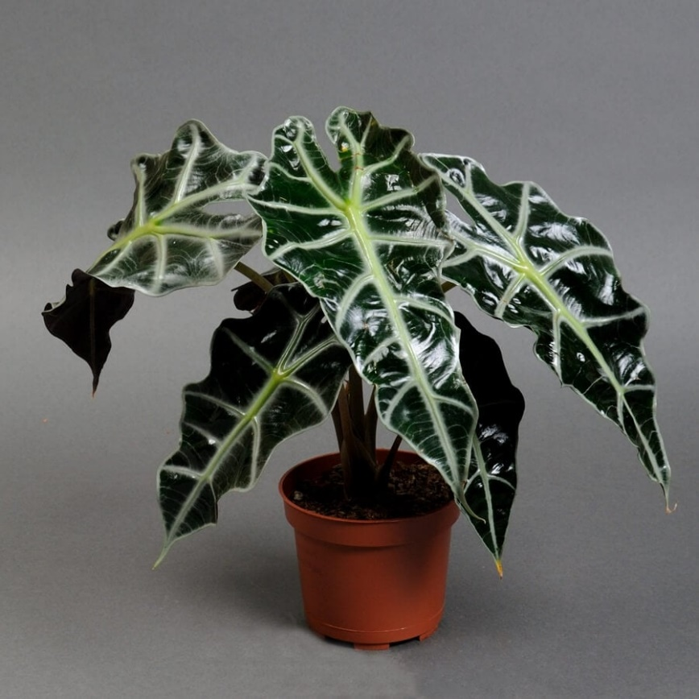
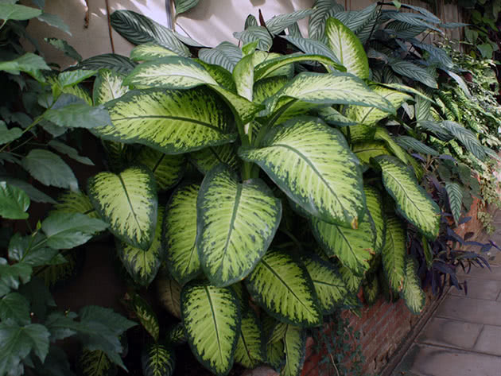
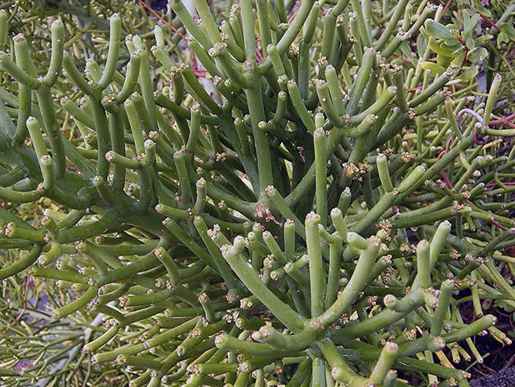
Рослини непридатні для фітодизайну приміщень з дітьми, людьми з порушеними когнітивними функціями та тваринами
Кожен третій дитячий заклад має отруйні рослини, небезпечні для життя і здоров'я, такі, як алоказія (зустрічається у 83% випадках), дифенбахія (65%), молочай (56%). Сік цих рослин містить синильну кислоту, отруйну смолу, канцерогенні речовини.
Серед рослин з вираженою алергійною дією примула зворотноконічна, безпосередній контакт з листям якої може викликати реакцію у вигляді почервоніння шкірних покривів, печіння, свербежу і навіть появи пухирців, як після опіку (алергічний дерматит).
Алоказія амазонська
(Alocasia amazonica)
Дифенбахія Сегуіна
(Dieffenbachia seguina)
Молочай Тірукаллі
(Euphórbia tirucálli)
Серйозна проблема –
безконтрольне використання рослин
з отруйним соком і алергійною дією

Slide 20
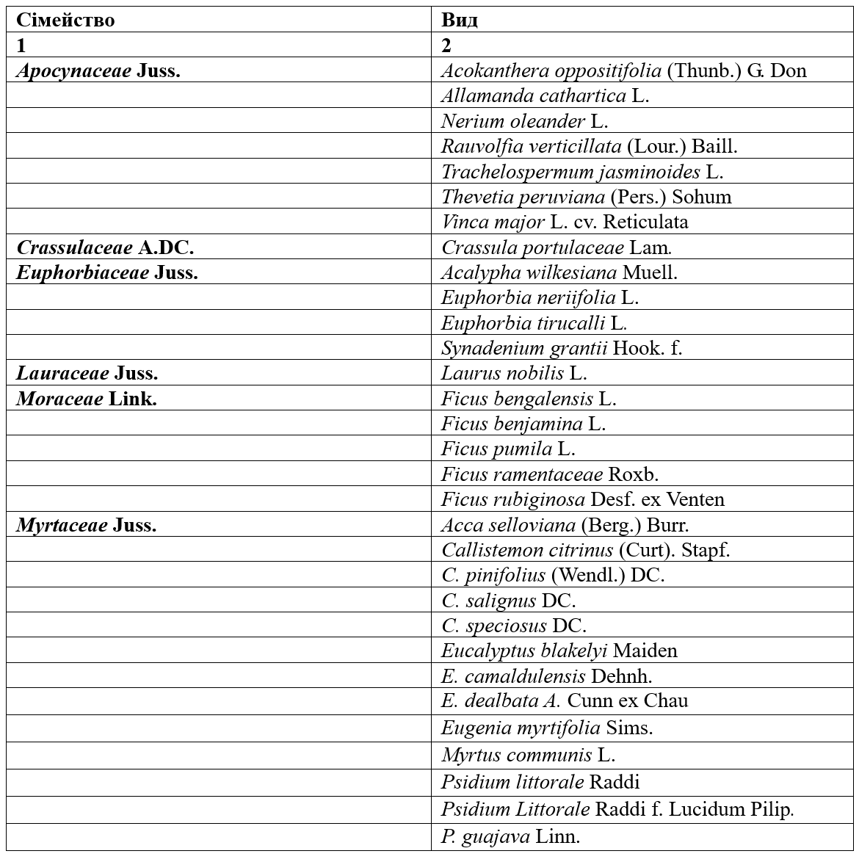
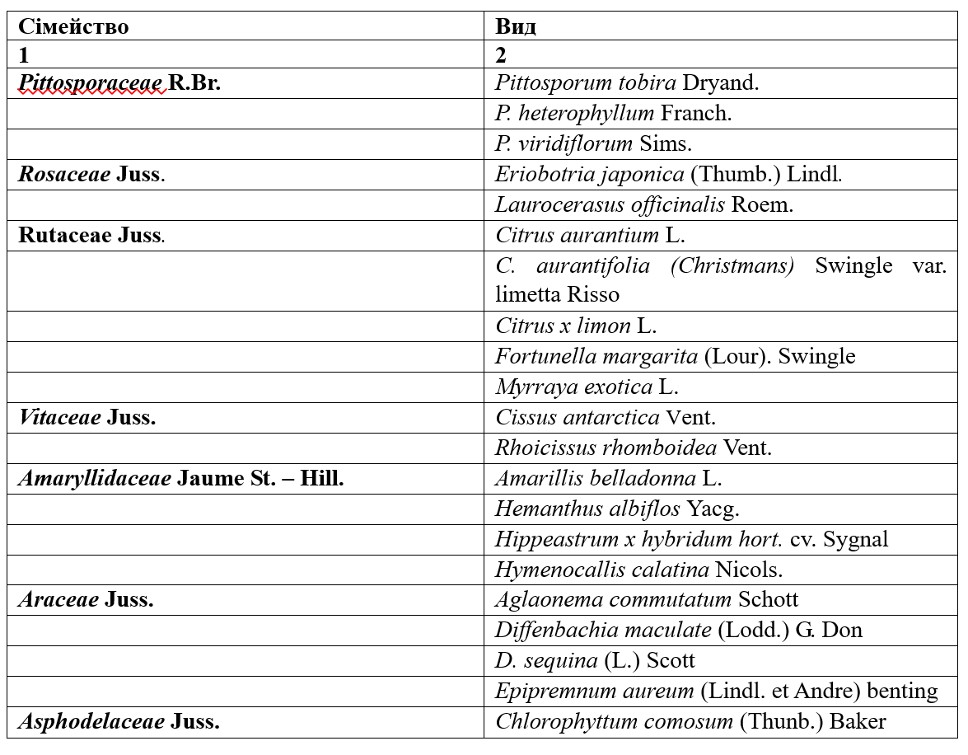
Список фітонцидних рослин,
які можуть застосовуватися для фітодизайну.
Таблиця 1. Асортимент фітонцидні рослин різних родин для створення санаційних інтер'єрів

Slide 21
Частина 5.
Методи експериментальних досліджень

Slide 22
Непрямі методи визначення фітонцидної активності
Метод бактеріального посіву (седиментаційний метод)
полягає у визначенні кількості мікробів у повітрі приміщень без і з рослинами шляхом посіву на відповідному живильному середовищі.
Кількість бактерій на одиницю об’єму повітря (бактеріальне число) визначають за правилом Омелянського:
на поверхню площею в 100 см² за 5 хв. осідає стільки мікроорганізмів, скільки їх міститься в 10 дм³ повітря.
Бактеріальне число
Х = 1000 × (а × 100 × 5) / (b × t ×10) = 50000 а / (b × t), куо/м³, (1)
де
a - кількість колоній, що виросла
b - площа чашки Петрі, см²
t - час відкриття чашки Петрі в повітрі (експонування) хв;
1000 – перевідний коефіцієнт
з дм³ на м³

Slide 23
Для визначення фітонцидної активності використовують методику М. Б. Разумовича, С. М. Наумова і В. Т. Атарова, засновану на взаємодії летючих фракцій фітонцидів з емульсією фотопаперу.
Визначення фітонцидної активності
Методика рослинних дисків
Методика рослинних дисків дозволяє виявити дію фітонцидів на конкретний штам мікроорганізмів. Вона передбачає рівномірне засіювання живильного середовища цим штамом. Далі на нього кладуть вирізаний листяний диск діаметром 1 см. Під дією фітонцидів мікроорганізми гинуть з утворенням круглої зони лізису. Ширина цієї зони визначає фітонцидну активність листя.
Для ідентифікації мікроорганізмів використовують їхні тинкторіальні властивості, тобто їхню взаємодію з барвниками.

Slide 24
Перший експеримент проведено в офісній будівлі в кімнаті переговорів, приймальній, кабінеті директора.
Залучені рослини (жирний шрифт – фітонцидність визначається вперше) (табл.2)
Визначення фітонцидної активності
Грам-метод:
на фіксований мазок, вкритий фільтрувальним папером, наливають розчин карболового генціанвіолету і витримують 1...2 хвилини.
зливають фарбу, одразу наливають розчин Люголя і витримують 1-2 хвилини.
зливають розчин Люголя і одразу мазок занурюють до 96 % етилового спирту, витримують 25-30 хвилин.
▪ополіскують мазок дистильованою водою і фарбують його розчином фуксину Циля протягом 1-2 хв.,
зливають розчин, остаточно промивають мазок водою і висушують за допомогою фільтрувального паперу;
Грам-позитивні бактерії мають фіолетовий колір,
грам-негативні – червоний

Slide 25
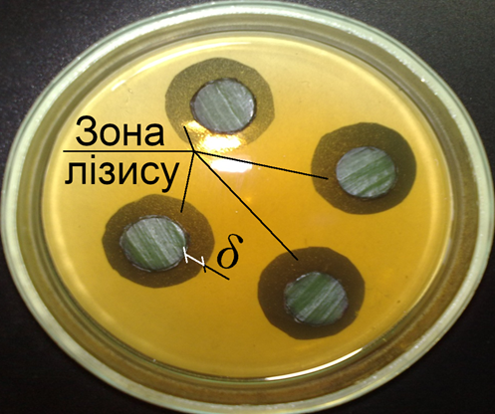
_____
Під дією фітонцидів мікроорганізми гинуть з утворенням круглої зони лізису. Ширина цієї зони визначає фітонцидну активність листя
Методика рослинних дисків для виявлення зони лізису
(авторське фото)

Slide 26
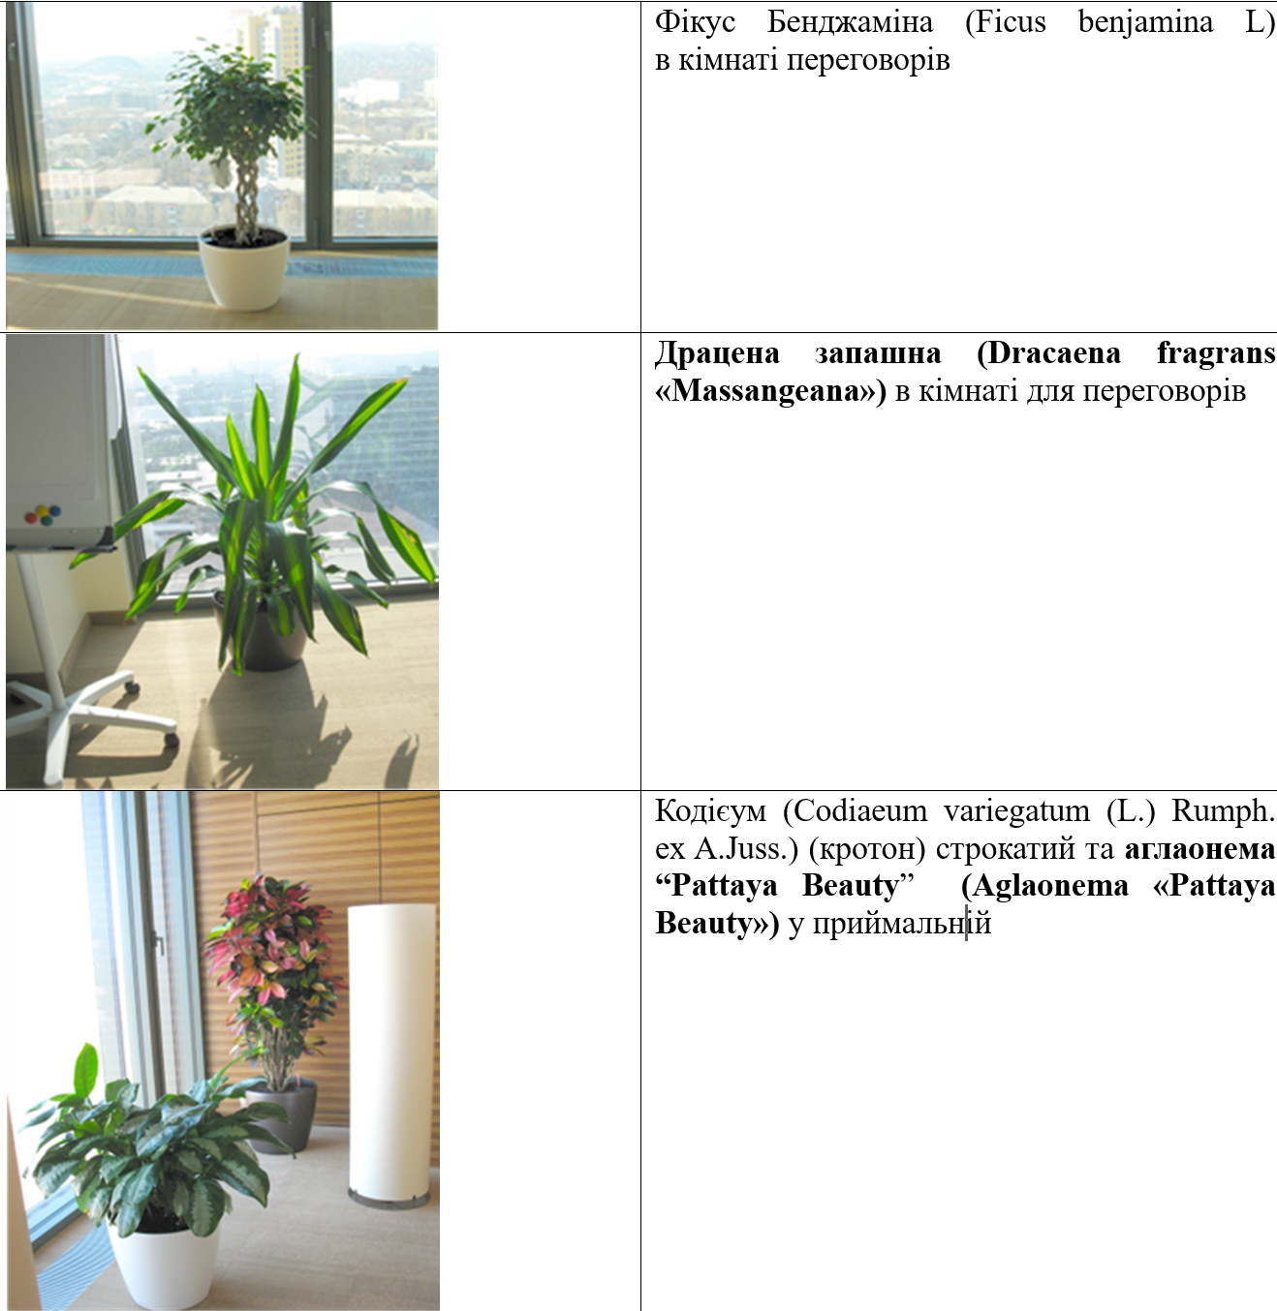
Таблиця 2. Асортимент рослин для фітодизайну приміщень

Slide 27
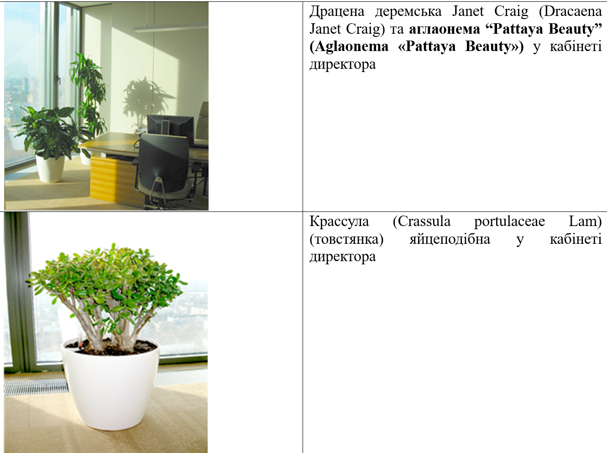
Таблиця 2. Асортимент рослин для фітодизайну приміщень (продовження)

Slide 28
Фітонцидні властивості рослини
Особливістю досліджень
є визначення у фітонцидних рослин тривалості виділення фітонцидів залежно від:
- фази їхнього розвитку
- початок вегетації
- період активного росту
- період цвітіння (для аглаонеми)
- помірне зростання
- період спокою
Були виявлені фітонцидні властивості рослини:
фікус Бенджаміна
фікус Бенджаміна Віанді
заміакулькас
драцена окантована
драцена запашна
юка слонова
шеффлера
аспідістра
крассула яйцеподібна
спатіфілум

Slide 29
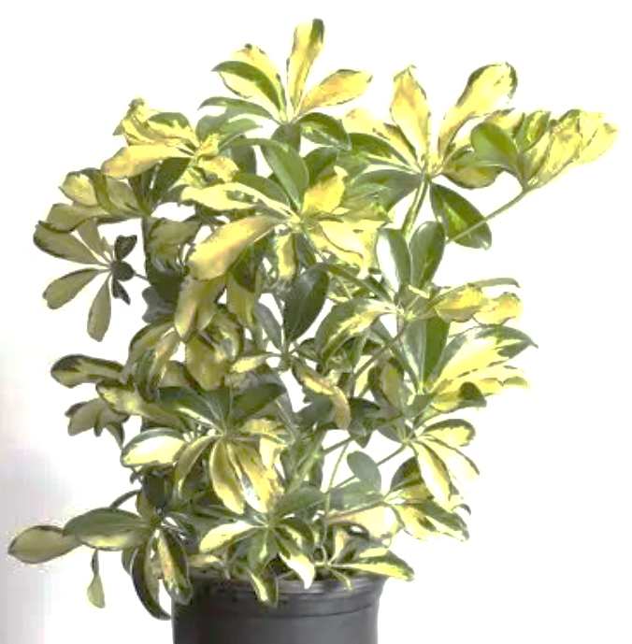
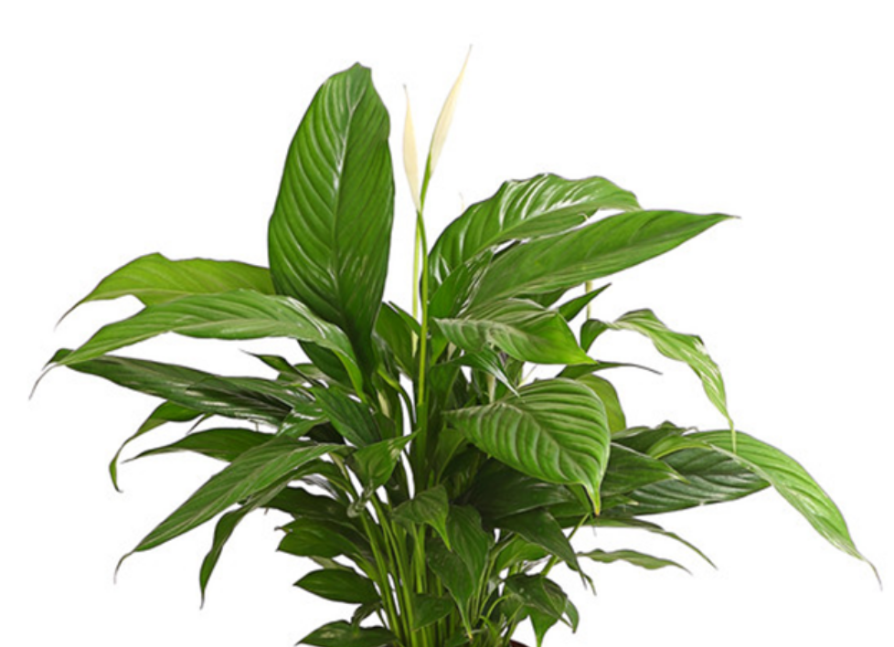
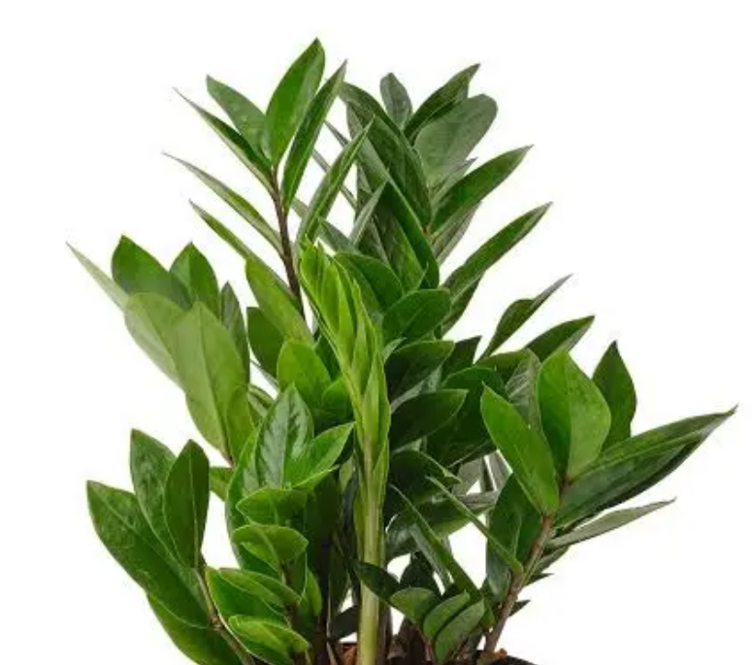
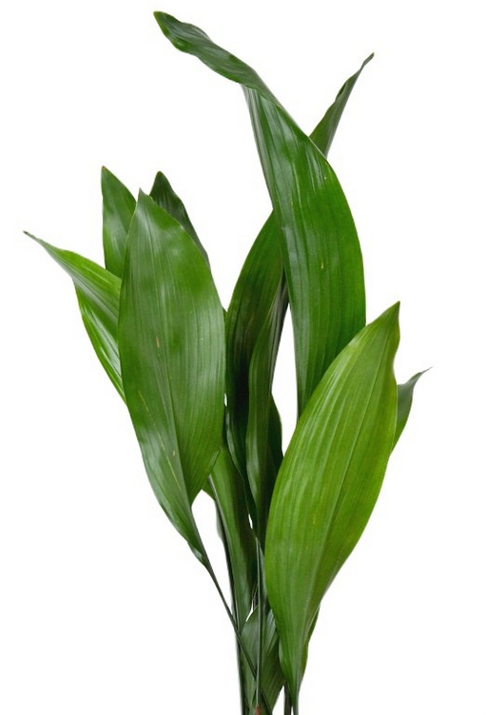
Відповідно до думки А. П. Дегтярьової більшість рослин проявляє найвищу антимікробну активність у період цвітіння, незалежно від присутності або відсутності запаху.
Це навело на думку про залежність тривалості виділення фітонцидів від фази розвитку рослин.
Тому визначено тривалість виділення фітонцидів залежно від періоду вегетації і цвітіння.
Шеффлера
Спатіфіллум
Аспідістра
Заміокулькас

Slide 30
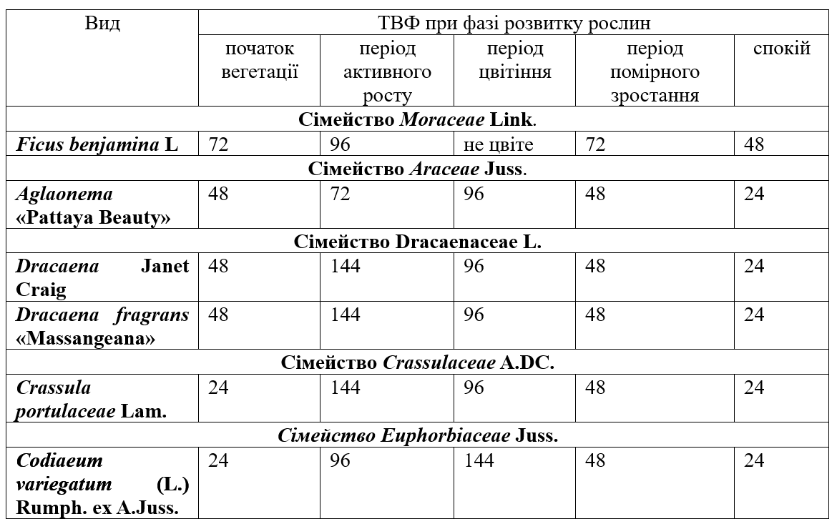
Таблиця 3. Тривалість виділення фітонцидів (ТВФ)
рослинами на різних фазах розвитку

Slide 31
Для цього вибрано кілька приміщень:
▪кімната для ведення переговорів
▪кімната відпочинку
▪контрольне неозеленене приміщення, рівнозначне за площею та кількістю людей
Моніторинг повітря кількох офісних приміщень
Наступний етап досліджень - моніторинг повітря кількох офісних приміщень задля відбору перспективних рослин для створення санаційних інтер'єрів (табл.4).
Мета –
визначити, наскільки ефективно рекомендовані нами фітонцидні рослини діють на мікрофлору повітря приміщень.

Slide 32
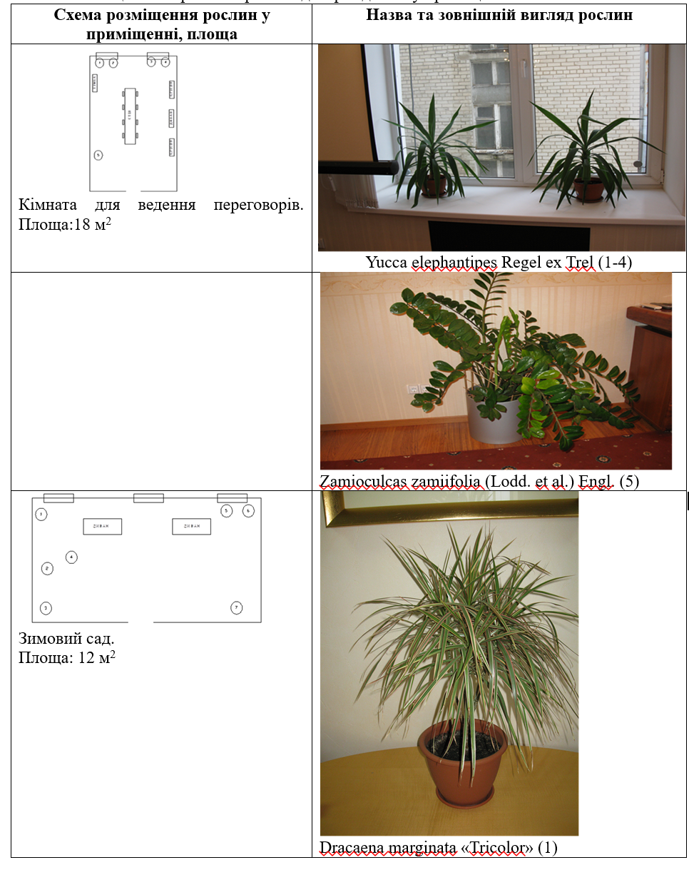
Таблиця 4. Асортимент рослин для фітодизайну приміщень

Slide 33
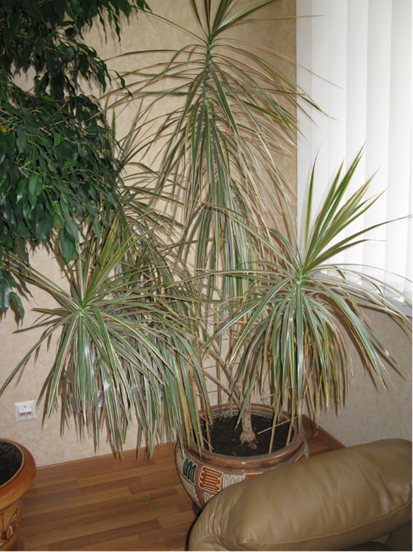
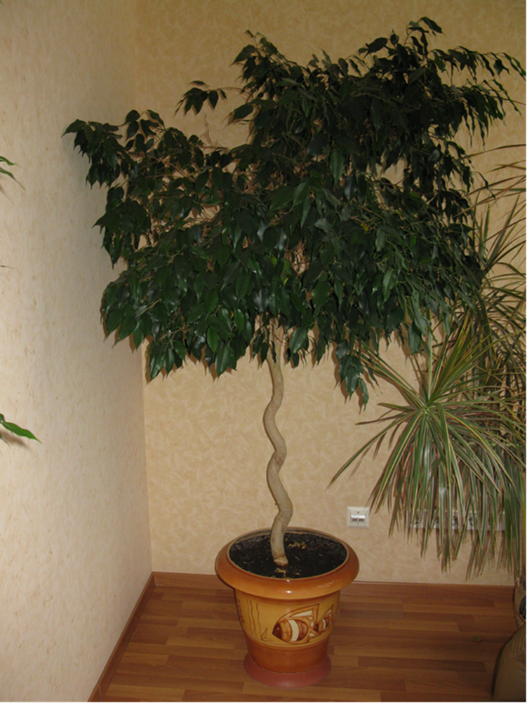
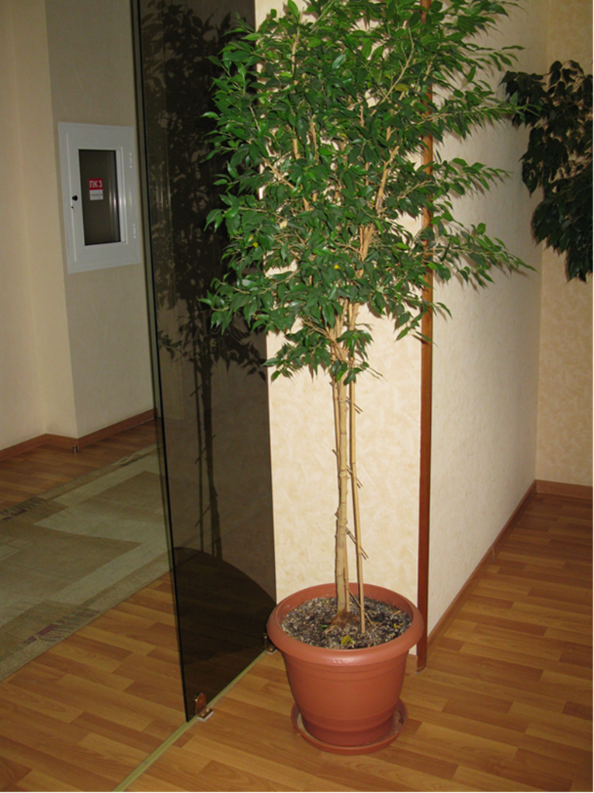
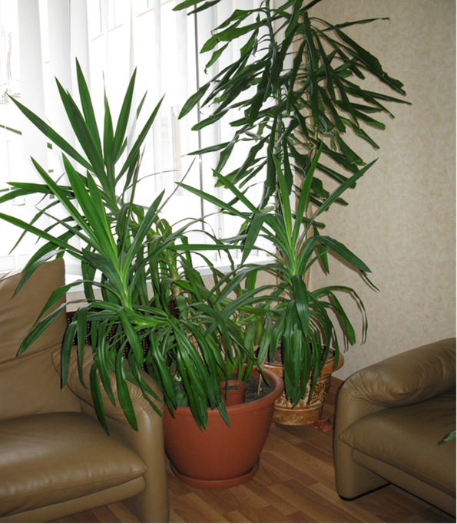
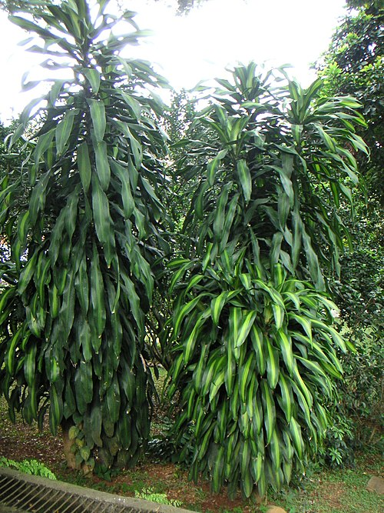
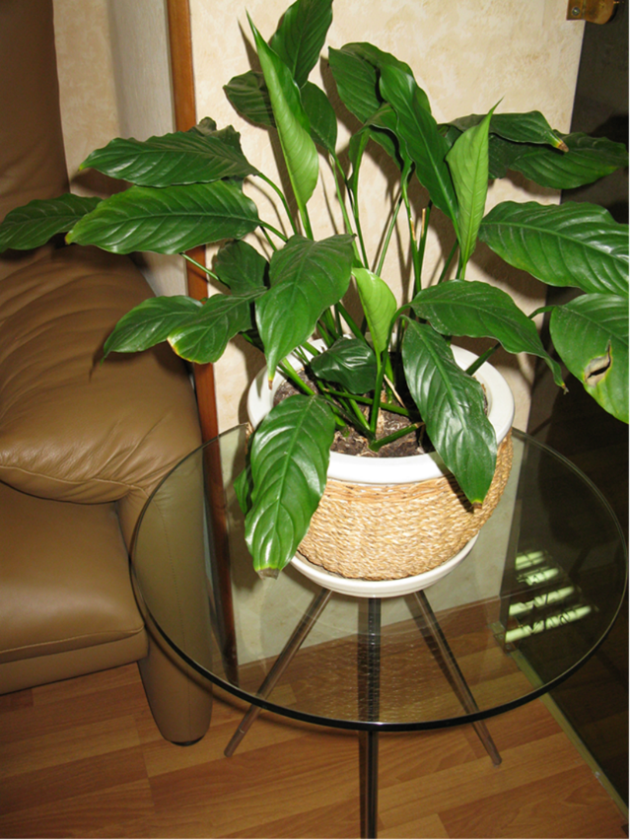
Асортимент рослин
Dracaena marginata
«Tricolor»(4)
Ficus benjamina L(2)
Ficus benjamina L.
Wiandi(3)
Yucca elephantipes
Regel ex Trel(5)
Dracaena fragrans (L.)
Spathiphyllum cannifolium
(Dryand. ex Sims) Schott (7)

Slide 34
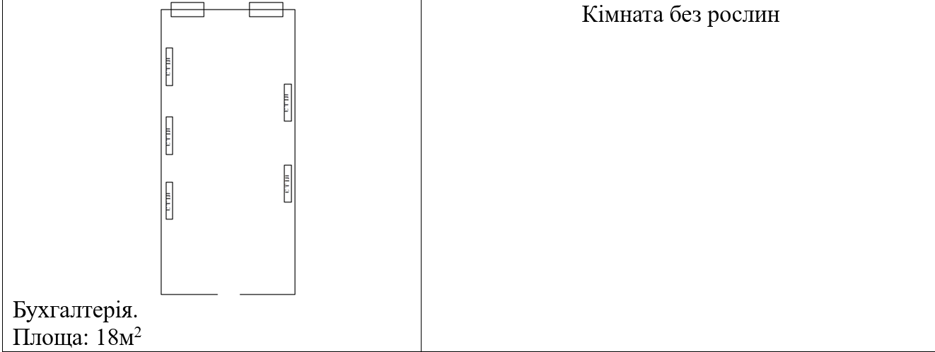
Контрольне неозеленене приміщення
контрольне неозеленене приміщення,
рівнозначне за площею та кількістю людей

Slide 35
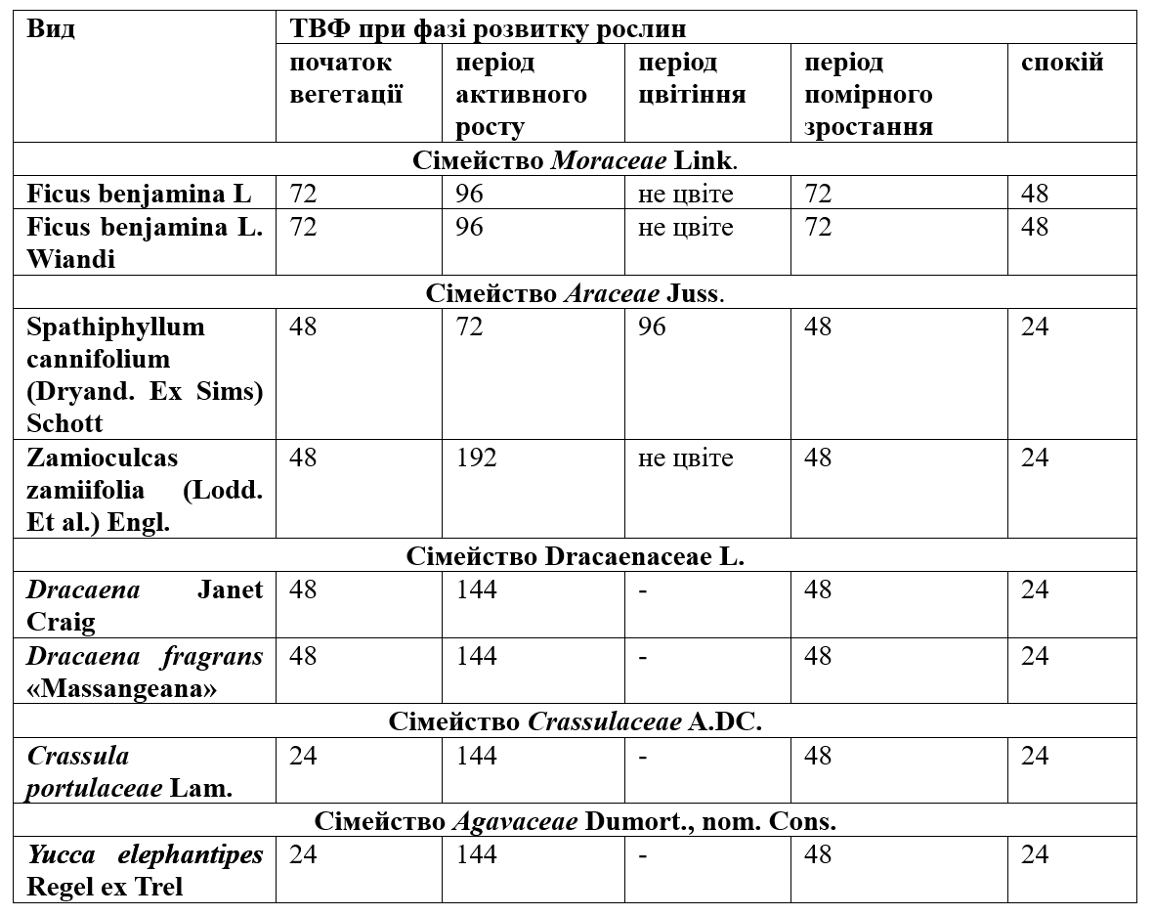
Таблиця 5. Тривалість виділення фітонцидів (ТВФ) рослинами на різних фазах розвитку

Slide 36
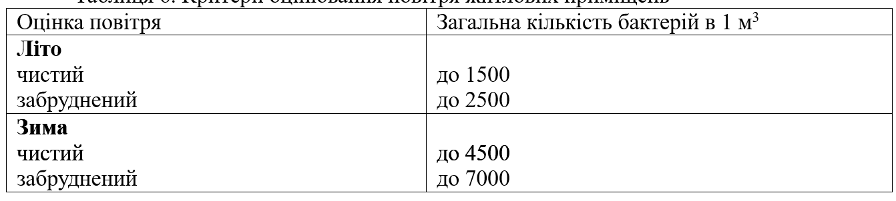
Таблиця 6. Критерії оцінювання повітря житлових приміщень

Slide 37
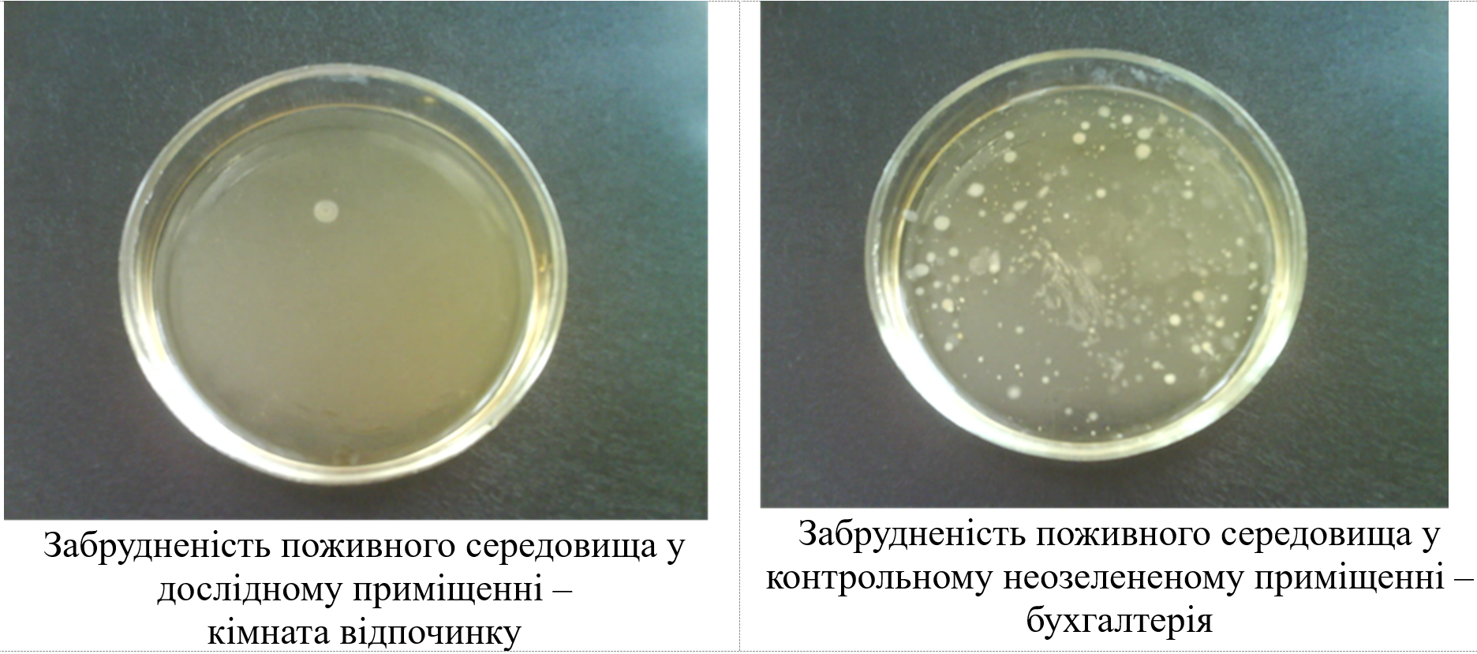
Результати посіву на забруднення повітря мікроорганізмами (кількість колоній)

Slide 38
Основним переносником мікроорганізмів є побутовий пил.
У його складі, крім смолистих речовин, знайдені цвілеві гриби, їхні спори й велика кількість бактерій.
Уже доведено, що мікробіологічне (мікологічне й бактеріальне) забруднення повітря призводить до алергійних захворювань і бронхіальної астми.
Шляхи внесення та сприяння розвитку хвороботворних мікроорганізмів у приміщенні
1. Повітряно-крапельний шлях (орально-крапельні інфекції й шкіряні захворювання в людей);
2. Одяг, взуття, інші предмети, занесені ззовні;
3. Побутовий пил;
4. Тварини, птахи та комахи;
5. Підвищена вологість повітря й сприятливий температурний режим;
6. Неякісні будівельні матеріали та конструкції (промокання, середовище для грибків і плісняви);
7. Провітрювання й порушення ізоляції в будівлях.

Slide 39
Санітарно-гігієнічний стан повітря закритих приміщень
Загальна кількість мікроорганізмів
в 1 куб. м (мікробне число)
Наявність мікроорганізмів, що вегетують на слизовій оболонці верхніх дихальних шляхів (альфа- і бета-стрептококи й стафілококи
Наявність цвілевих грибів
(фактор розвитку алергійних і бронхолегеневих захворювань)

Slide 40
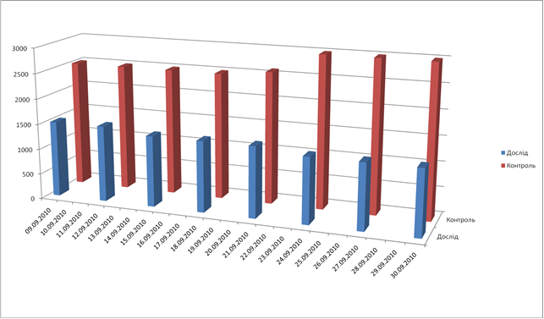
Динаміка зміни мікробного числа
в дослідному й контрольному приміщеннях
Змiна числа мiкроорганiзмiв в 1 м. куб. повiтря (вересень 2010 р)

Slide 41
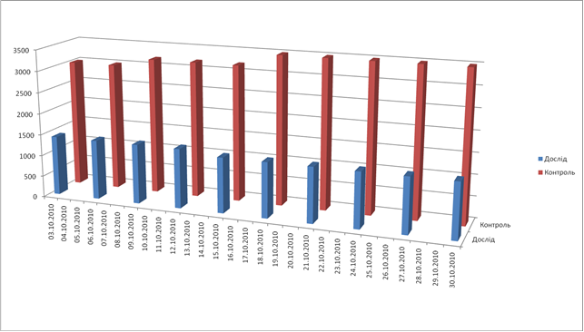
Динаміка зміни мікробного числа
в дослідному й контрольному приміщеннях
Змiна числа мiкроорганiзмiв в 1 м. куб. повiтря (жовтень 2010 р)

Slide 42
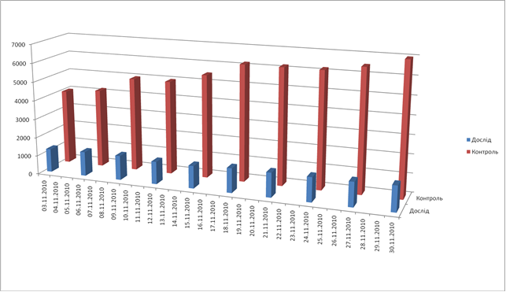
Динаміка зміни мікробного числа
в дослідному й контрольному приміщеннях
Змiна числа мiкроорганiзмiв в 1 м. куб. повiтря (листопад 2010 р)

Slide 43
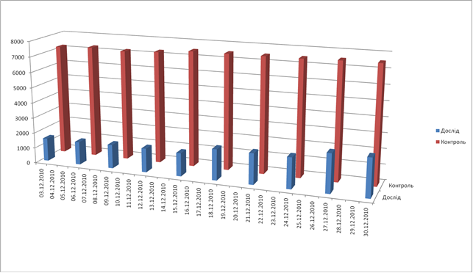
Динаміка зміни мікробного числа
в дослідному й контрольному приміщеннях
Змiна числа мiкроорганiзмiв в 1 м. куб. повiтря (грудень 2010 р)

Slide 44
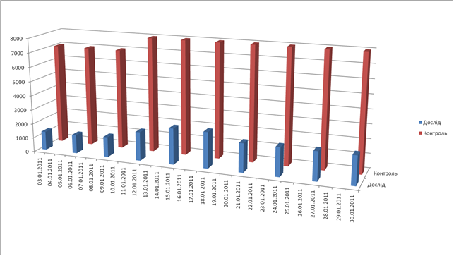
Динаміка зміни мікробного числа
в дослідному й контрольному приміщеннях
Змiна числа мiкроорганiзмiв в 1 м. куб. повiтря (сiчень 2010 р)

Slide 45
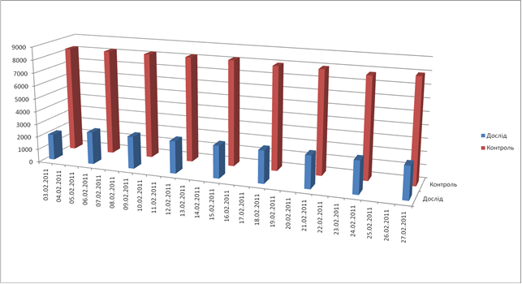
Динаміка зміни мікробного числа
в дослідному й контрольному приміщеннях
Змiна числа мiкроорганiзмiв в 1 м. куб. повiтря (лютий 2010 р)

Slide 46
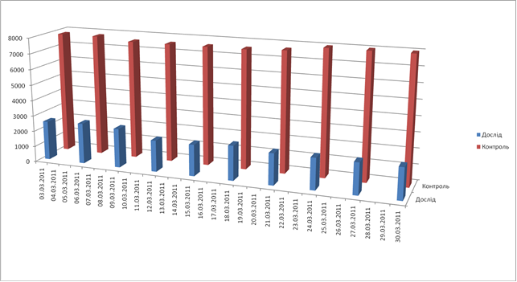
Динаміка зміни мікробного числа
в дослідному й контрольному приміщеннях
Змiна числа мiкроорганiзмiв в 1 м. куб. повiтря (березень 2010 р)

Slide 47
Визначення впливу фітонцидів рослин на цвілеві гриби
У бактерій явно переважали грампозитивні кокові, найбільш поширеними представниками якої є члени родини мікрококи (зустрічаються повсюдно) – роди стафілококи (сапрофіти (тобто корисні), патогенні та умовні патогенні) і Мікрококи (в основному сапрофітні).
В одній колонії ми спостерігали змішану культуру - палички і коки різних кольорів, що, можливо, викликане наростанням колоній один на одну. Коки з цієї колонії зібрані в групи по 2 і 4, що дозволяє припустити їх приналежність до сімейства Сарцини, або Стрептококи.
Ще одна культура з Грам-негативними паличками викликала утруднення при ідентифікації, адже звичайні ґрунтові палички відносяться до класів Bacilli і Clostridium і є Грам-позитивні.
У філіум Bacteroidetes входять Грам-негативні палички, що живуть у ґрунті, воді, на різних рослинах. Тому можна припустити, що наші бактерії саме з цього філюма (тому що вони є Грам-негативними), але точне їх визначення утруднене.
Ми припускаємо, що це, швидше за все, сапрофітні форми, занесені з частинками ґрунту в приміщення з вулиці на підошві взуття.
Серед колоній у контрольному приміщенні виявлено дуже патогенний золотистий стафілокок та цвілеві грибки, які виділяють найсильніші канцерогени – мікотоксини.
У приміщеннях з рослинами таких патогенів не виявлено.
Тобто фітонциди діють як на бактерії, так і на грибки

Slide 48
Дослідження санітарно показових бактерій
До експерименту було залучено сім видів рослин:
Ficus benjamina L
Ficus benjamina L. Wiandi
Spathiphyllum cannifolium (Dryand. Ex Sims) Schott
Zamioculcas zamiifolia (Lodd. Et al.) Engl.
Dracaena Janet Craig
Dracaena fragrans «Massangeana»
Yucca elephantipes Regel ex Trel
Виявлений протигрибковий (фунгіцидний) ефект з боку фітонцидних рослин перевірено за методикою рослинних дисків.
Висновок:
досліждувальні рослини володіють
фунгіцидним ефектом

Slide 49
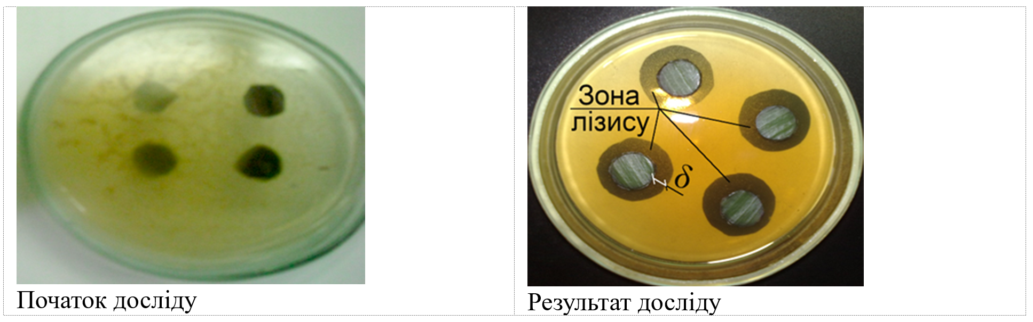
Фунгіцидний ефект фітонцидних рослин

Slide 50
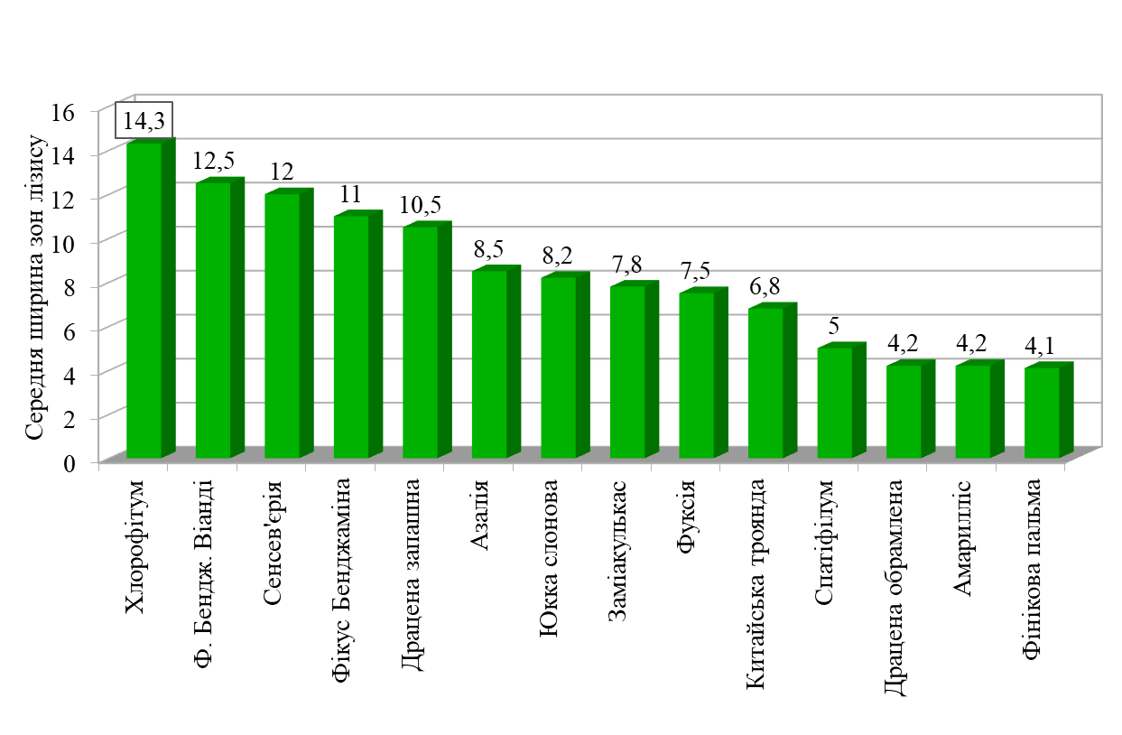
Вплив різних видів рослин на цвілеві гриби

Slide 51
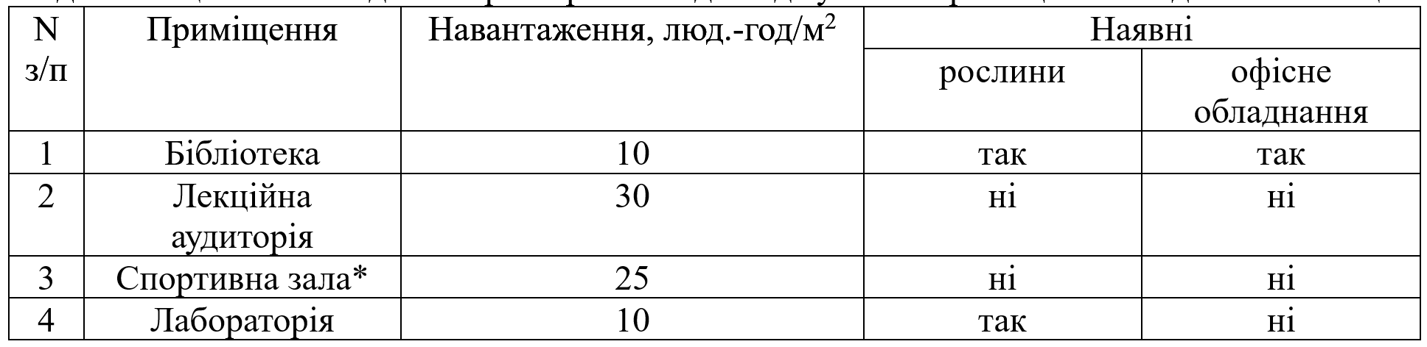
Натурні дослідження протимікробних властивостей рослин

Slide 52
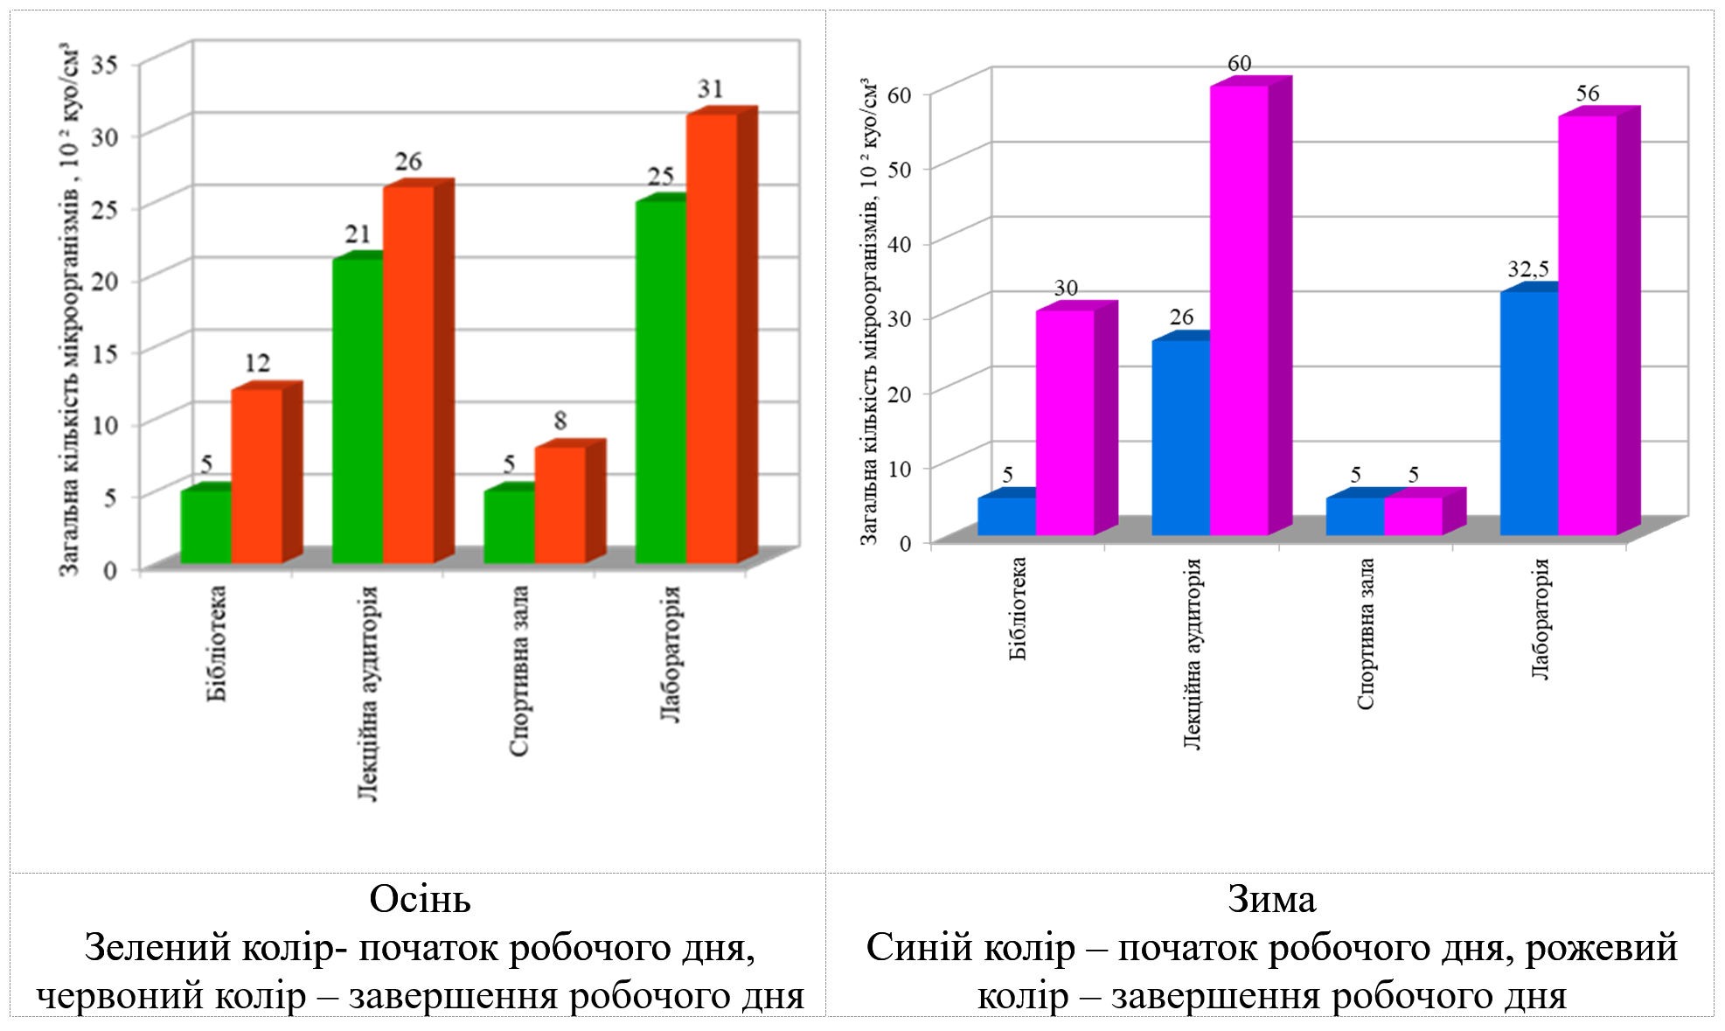
Результати досліджень мікробного числа озеленених приміщень

Slide 53
Частина 6. Приклади фітодизайну
Практичний кейс

Slide 54
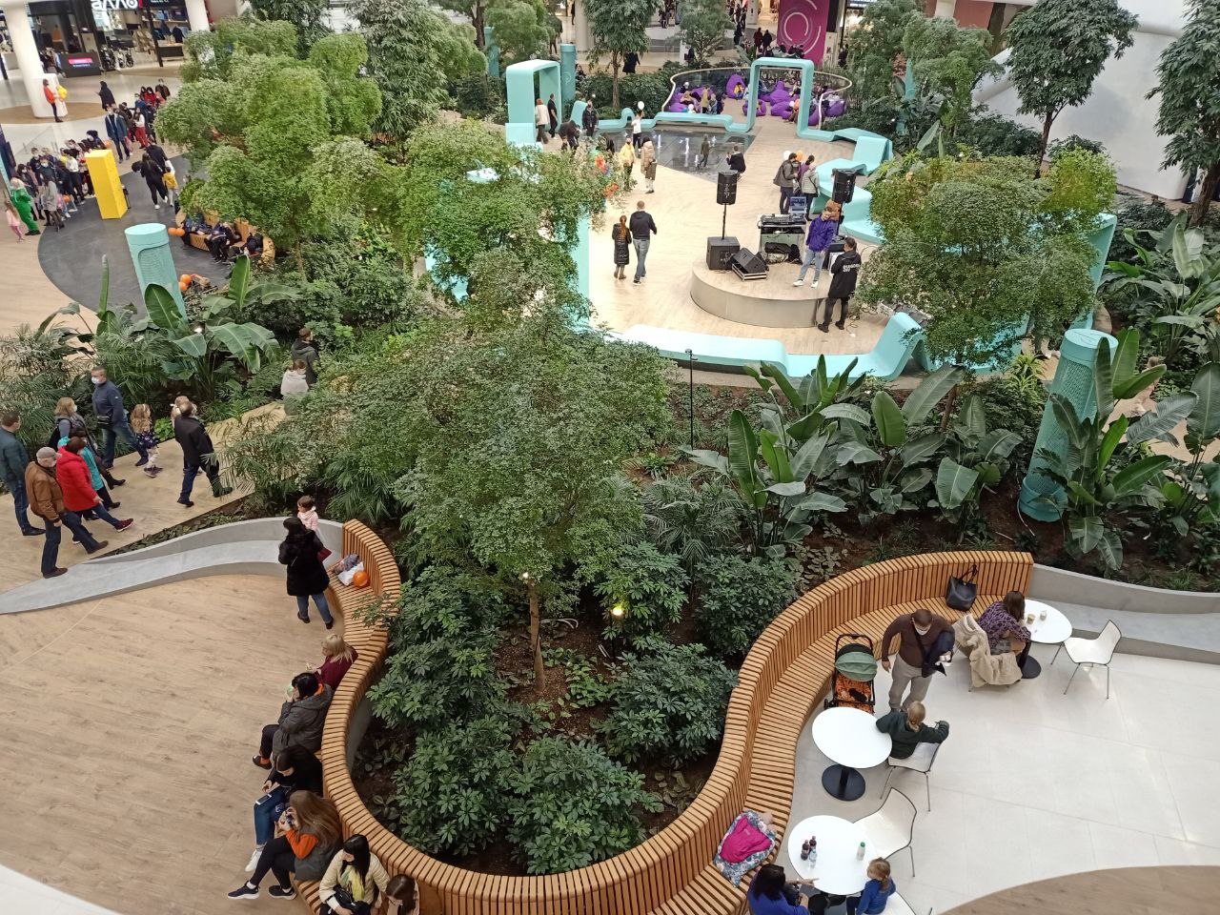
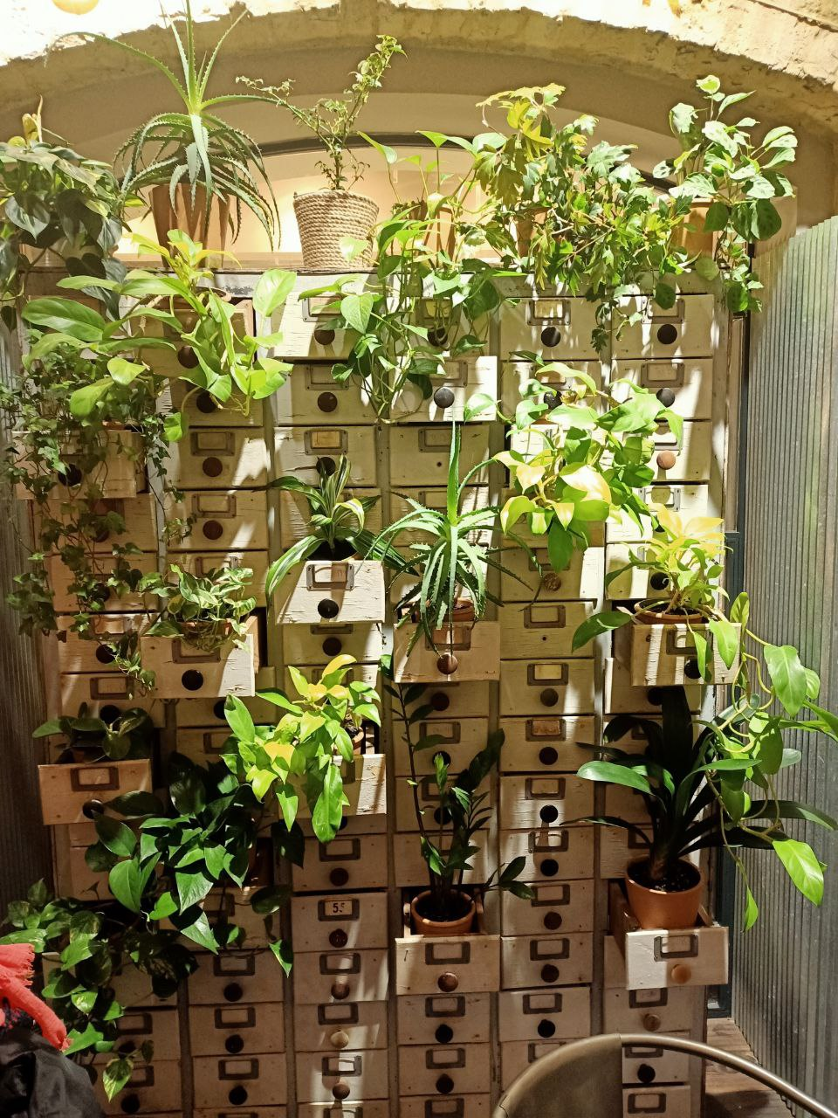
Зимовий сад у торгівельно-розважальному центрі «Respublika Park», Київ
Локація у кав’ярні, м.Арсенальна,
м. Київ
(Авторські світлини)

Slide 55
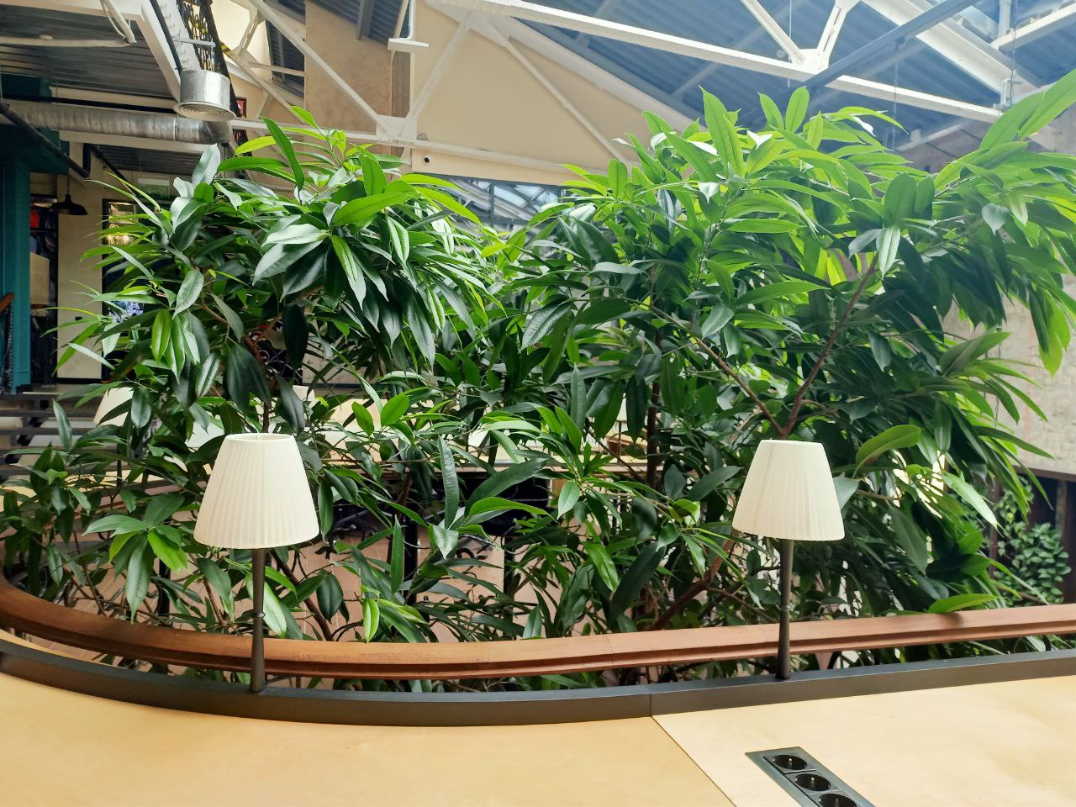
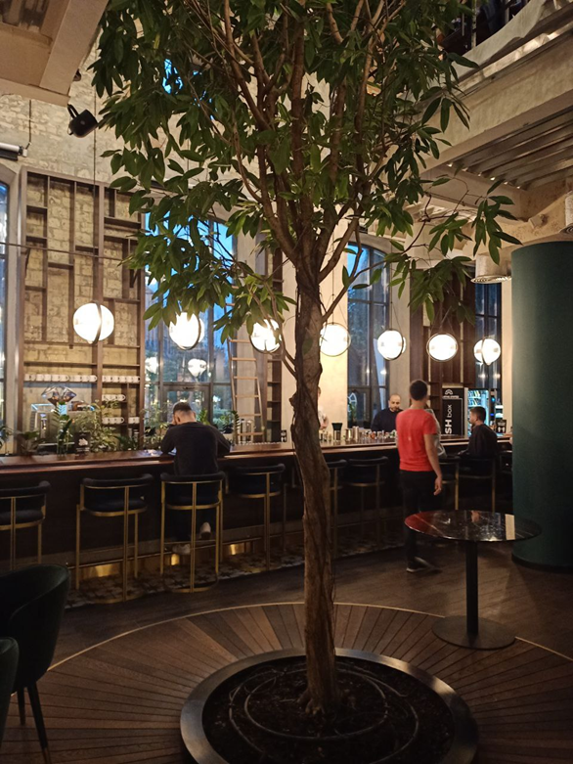
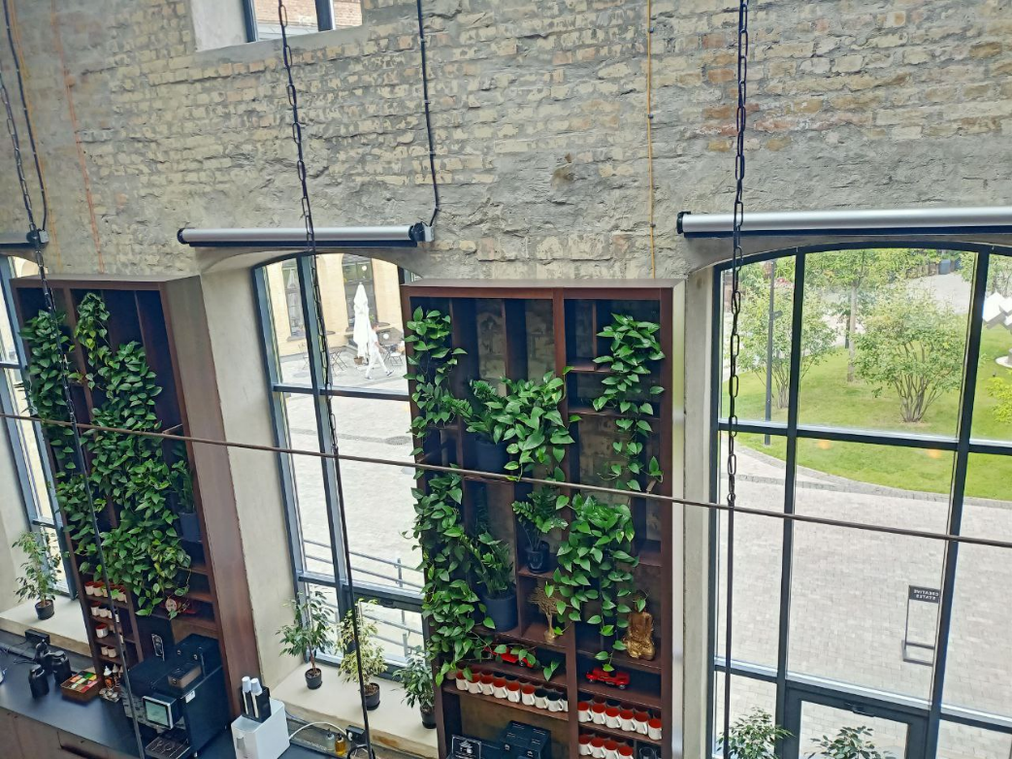
Офісні приміщення, м. Арсенальна, Київ
(авторські світлини)

Slide 56
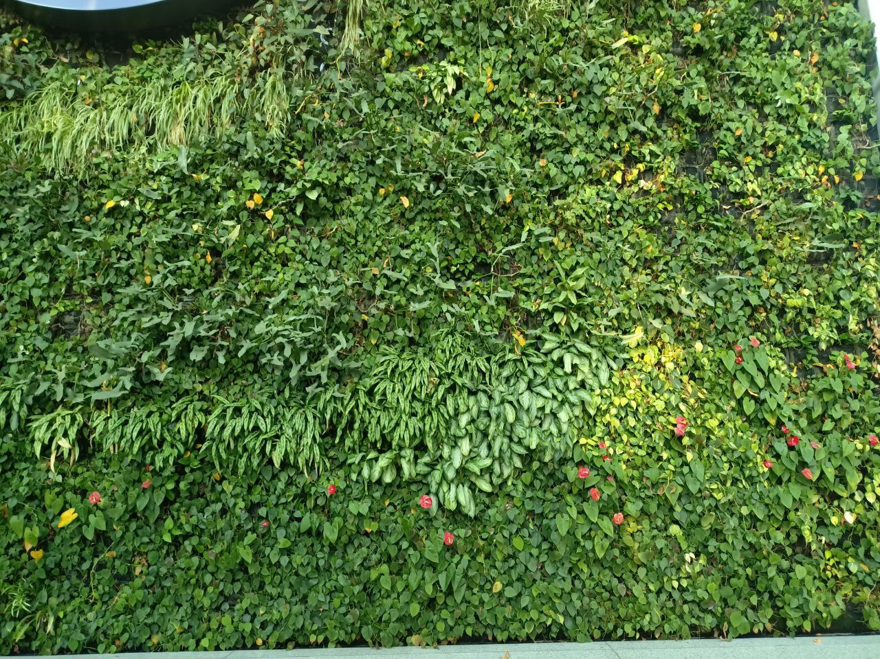
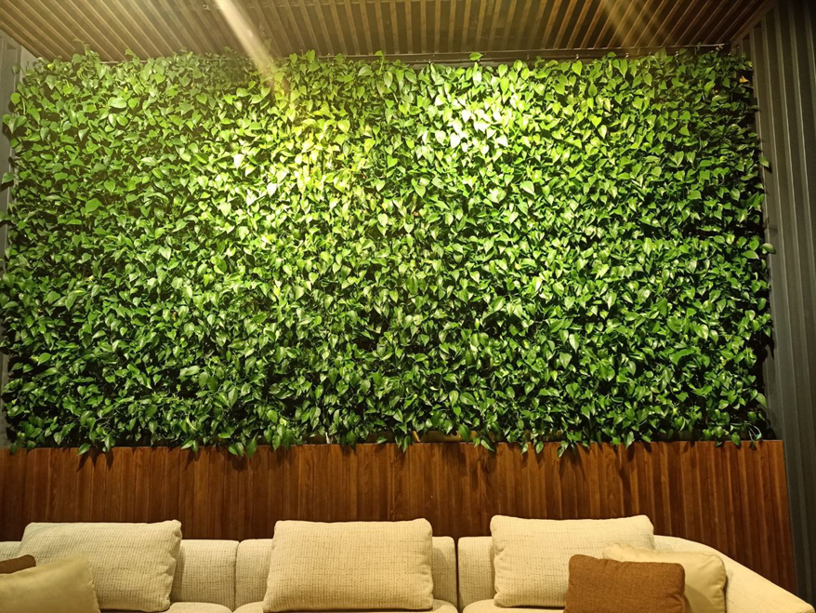
Зелена стіна готелю. м. Варшава, Польща
Зелена стіна меблевого магазину. м.Київ
(Авторські світлини)

Slide 57
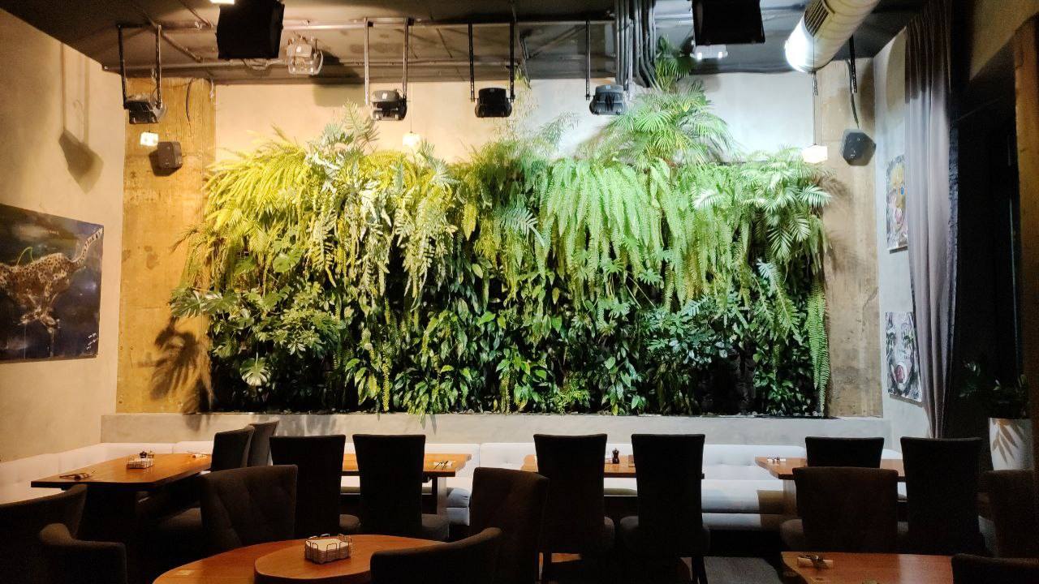
Зелена стіна ресторану «Охота на овець», м. Київ (авторська світлина)

Slide 58
Додаткові матеріали
Література

Slide 59
Рекомендована література
Tetiana Bilyk, Nataliia Lukianenko, Karina Vityk, Olesia Havryliuk Application of plant essential oils for improving air quality in the lecture-halls of universities. Environment protection. Vol.75. No.2 (2018). https://doi.org/10.18372/2306-1472.75.13119
Yurii V. Tsiuriupa. Research and mathematical modelling of biofiltration elements to ensure a safe and comfortable indoor environment : Доктор філософії : spec.. 263 - Цивільна безпека : presented. 2025-07-25; popup.evolution: Kyiv National University of Construction and Architecture. – Київ, 0825U002687. URL: https://nrat.ukrintei.ua/en/searchdoc/0825U002687/
Аннамухаммедова О. О., Аннамухаммедов А. О. Лікарські рослини: навчальний посібник для студентів вищих навчальних закладів. Житомир: Вид-во ЖДУ ім. І.Франка, 2014. — 202 с.
Aromodoki. URL: https://www.aromadoki.hu/mirha-illoolaj-commiphora-molmol-5-ml-42
Tkachenko Tatyana Nikolaevna. Introduction of the Myrtaceae Juss. family in conservatories of Ukraine : к.б.н. : spec.. 03.00.05 - Ботаніка : presented. 2002-05-14; popup.evolution: Taras Shevchenko Kiev University. –Kyiv, 0402U001750.URL.: https://nrat.ukrintei.ua/en/searchdoc/0402U001750/
Tovan Lew, Kaitlyn J. Fleming. Phytoncides and immunity from forest to facility: A systematic review and meta-analysis. Pharmacological-research-natural-products. Vol.4, 2024. https://doi.org/10.1016/j.prenap.2024.100061.
Rongrong Luo, Xiaoxiu Lun, Rui Gao, Le Wang, Yuan Yang, Xingqian Su, Md Habibullah-Al-Mamun, Xiaohang Xu, Hong Li, Jinjuan Li. A Review of Biogenic Volatile Organic Compounds from Plants: Research Progress and Future Prospects. Toxics 2025, 13(5), 364; https://doi.org/10.3390/toxics13050364.
Alexander Mahnert, Christine Moissl-Eichinger, Gabriele Berg. Microbiome interplay: plants alter microbial abundance and diversity within the built environment. Front. Microbiol. Volume 6 - 2015 | https://doi.org/10.3389/fmicb.2015.00887.
L. Soininen, M. I. Roslund, N. Nurminen, R. Puhakka, O. H. Laitinen, H. Hyöty, A. Sinkkonen & ADELE research group. Indoor green wall affects health-associated commensal skin microbiota and enhances immune regulation: a randomized trial among urban office workers. Scientific Reports volume 12, Article number: 6518 (2022). https://www.nature.com/articles/s41598-022-10432-4.
Rocel Amor Ortega, Alexander Mahnert, Christian Berg, Henry Müller, Gabriele Berg. The plant is crucial: specific composition and function of the phyllosphere microbiome of indoor ornamentals. FEMS Microbiology Ecology, Volume 92, Issue 12, December 2016, fiw173, https://doi.org/10.1093/femsec/fiw173.
Gwynne Á. Mhuireach, Ashkaan K. Fahimipour, Roo Vandegrift, Mario E. Muscarella, Roxana Hickey, Ashley C. Bateman, Kevin G. Van Den Wymelenberg & Brendan J. M. Bohannan. Temporary establishment of bacteria from indoor plant leaves and soil on human skin. Environmental Microbiome volume 17, Article number: 61 (2022). https://environmentalmicrobiome.biomedcentral.com/articles/10.1186/s40793-022-00457-7.
Majbrit Dela Cruz, Jan H. Christensen, Jane Dyrhauge Thomsen & Renate Müller. Can ornamental potted plants remove volatile organic compounds from indoor air? — a review. Volume 21, pages 13909–13928, (2014). https://link.springer.com/article/10.1007/s11356-014-3240-x.
Tetiana Tkachenko and Viktor Mileikovskyi. Increasing indoor air quality by a natural sanitizing interior. E3S Web Conf. Volume 211, 2020. The 1st JESSD Symposium: International Symposium of Earth, Energy, Environmental Science and Sustainable Development 2020. https://doi.org/10.1051/e3sconf/202021102015.
T. Tkachenko, V. Mileikovskyi, V. Dziubenko and O. Tkachenko. Improvement of the safety of multi-floor housing. IOP Conference Series: Materials Science and Engineering, Volume 907, Innovative Technology in Architecture and Design (ITAD 2020) 21-22 May 2020, Kharkiv, Ukraine. DOI 10.1088/1757-899X/907/1/012064.
Tetiana Tkachenko, Viktor Mileikovskyi. Solution of sick building syndrome problem using indoor plants. Procedia Environmental Science, Engineering and Management 6 (2019) (3) 405-411. https://procedia-esem.eu/2019_vol6_no3.htm.

Slide 60




Д Я К У Ю З А У В А Г У
The project is supported by the Circular Bio-based Europe Joint Undertaking and its members.
Funded by the European Union. Views and opinions expressed are however those of the author(s) only and do not necessarily reflect those of the European Union or CBE JU. Neither the European Union nor the CBE JU can be held responsible for them.

